Slide 1


Skupna služba varstva okolja
Skupna občinska uprava Maribor
LOKALNE SKUPNOSTI V SKUPNI SKRBI ZA PRIJAZNO OKOLJE DO ČEBEL IN DIVJIH OPRAŠEVALCEV
Ulica heroja Tomšiča 2, Maribor
02/2201-445
info.okolje@maribor.si
www.okolje.maribor.si

Slide 2

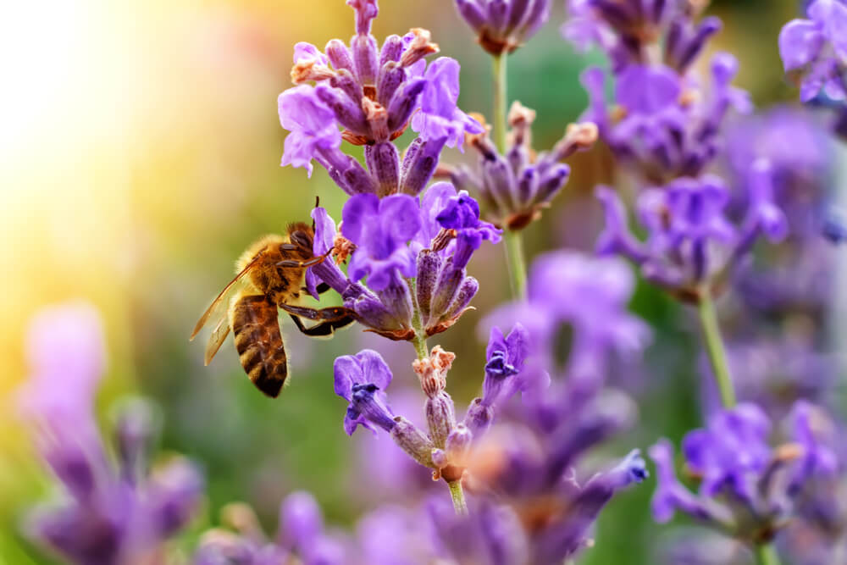
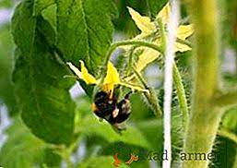
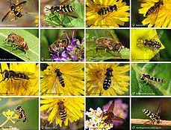
LOKALNE SKUPNOSTI V SKUPNI SKRBI
ZA PRIJAZNO OKOLJE DO ČEBEL IN DIVJIH OPRAŠEVALCEV
POMEN – ČEBELE IN DIVJI OPRAŠEVALCI
PESTROST OPRAŠEVALCEV za zanesljivo pridelavo hrane (čebele, divje čebele, žuželke, hrošči, metulji, dvokrilci,…)
Ob opraševanju največkrat pomislimo na medonosno (kranjsko, domačo) čebelo, a zelo pomembna je tudi vloga divjih opraševalcev – so izjemno učinkoviti pri opraševanju.
POMEN OPRAŠEVALCEV:
Opraševanje je ključnega pomena za delovanje ekosistema in PRIDELAVO HRANE.
Tretjina hrane, ki jo pojemo, je odvisna od opraševalcev.
Opraševanje žuželk v Evropi vsako leto prinese 22 milijard € vrednosti kmetijskih pridelkov.
Hrana, pridelana s pomočjo opraševanja žuželk, je ključen vir nekaterih vitaminov.
ZANIMIVO:
Čmrlji so prilagojeni na nizke temperature, cvet lahko močno stresejo, kar tudi izboljša opraševanje, pri nekaterih rastlinah, najbolj npr. pri paradižniku, pa je to celo nujno.
V Sloveniji je bilo doslej najdenih 35 vrst čmrljev.
Čebele samotarke so izvrstne opraševalke. Skrivnost njihove učinkovitosti je v tem, da cvetnega prahu ne zlepijo, zato ga več pade na cvetove.
V Sloveniji je bilo doslej najdenih več kot 500 vrst čebel.
LIFESTYLE
BY SAWYER
Evropska komisija je sprejela ukrepe, ki vplivajo na divje opraševalce na področju okolja, pesticidov, kmetijstva, kohezije ter raziskav in inovacij. Junija 2018 je objavila pobudo za opraševalce, v katero je vključen seznam ukrepov za odpravo glavnih groženj za divje opraševalce.
MEDONOSNA ČEBELA ne more nadomestiti vseh opraševalcev
OPRAŠEVALCI potrebujejo hrano, dom in zdravo okolje

Slide 3
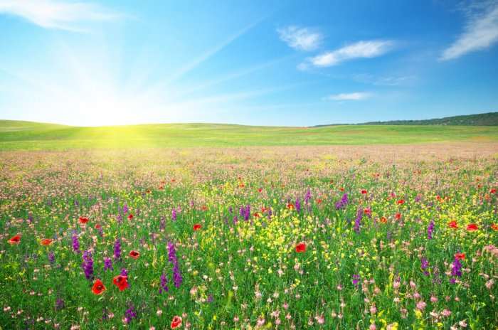
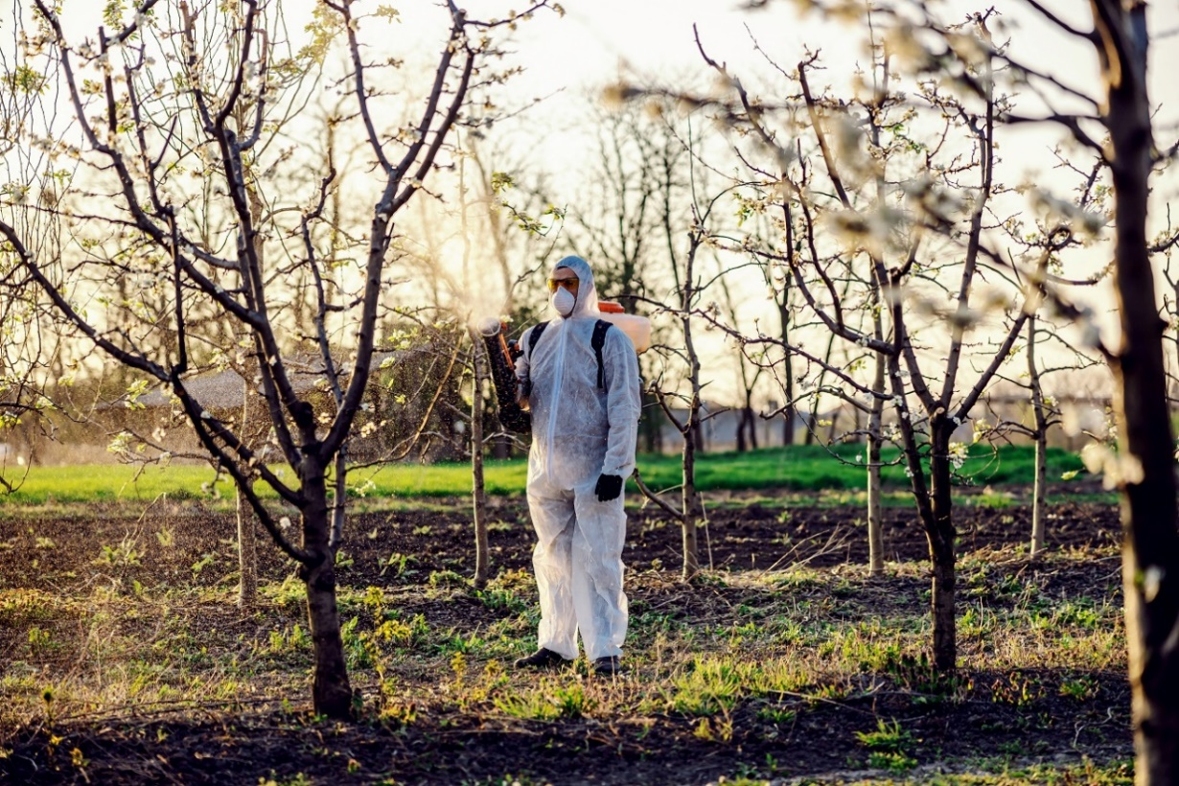
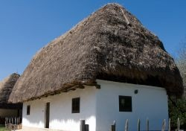
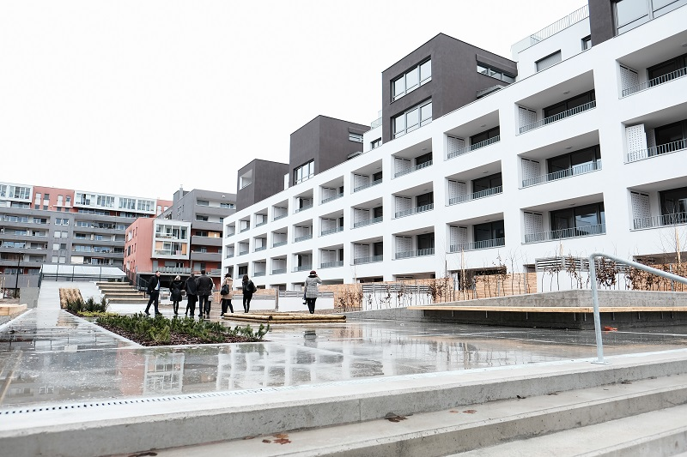
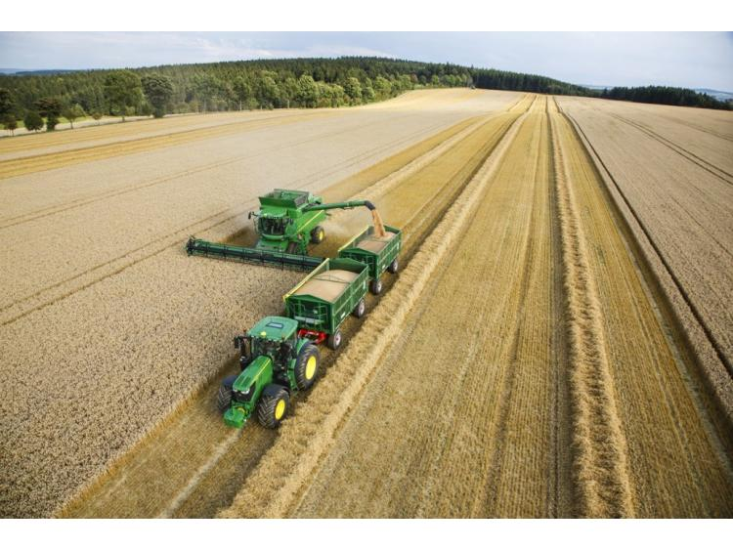
LOKALNE SKUPNOSTI V SKUPNI SKRBI
ZA PRIJAZNO OKOLJE DO ČEBEL IN DIVJIH OPRAŠEVALCEV
ŽIVLJENJSKO OKOLJE OPRAŠEVALCEV
ŽIVLJENJSKO OKOLJE opraševalcev se je zelo spremenilo:
obilno gnojeni, zgodaj in pogosto košeni travniki ne zacvetijo
obdelovalni stroji uničijo veliko gnezd čmrljev
živih mej, kjer bi bila gnezda na varnem, skoraj ni več
čebele samotarke so nekdaj gnezdile v slamnatih strehah in luknjah v lesu, ki je bil glaven gradbeni material
negativen je tudi vpliv prekomerne in nepravilne uporabe pesticidov.
LIFESTYLE
BY SAWYER

Slide 4
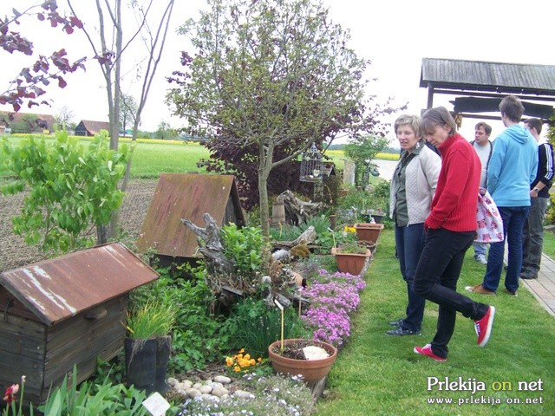
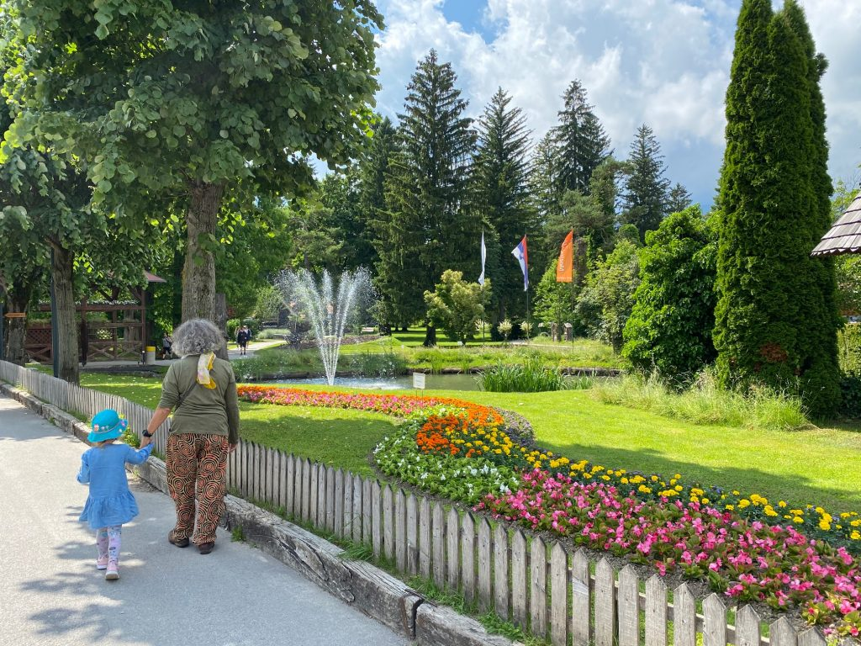
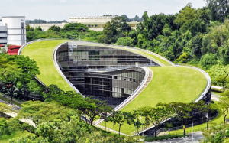
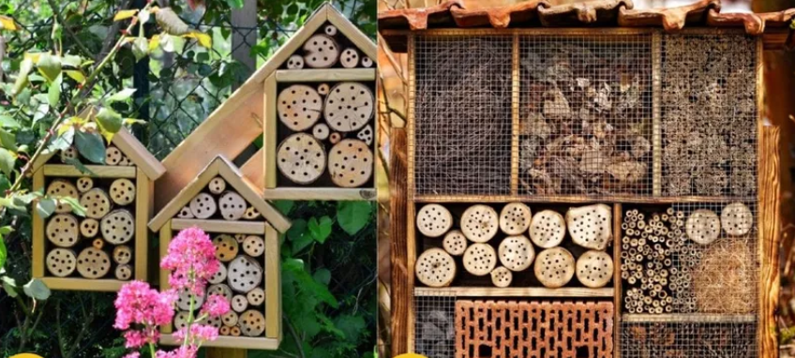
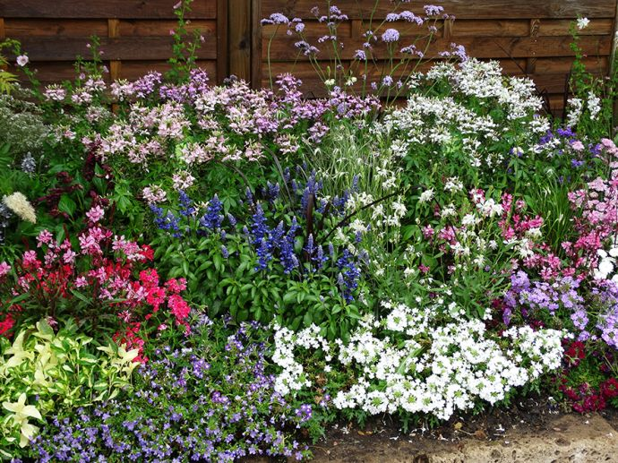
LOKALNE SKUPNOSTI V SKUPNI SKRBI
ZA PRIJAZNO OKOLJE DO ČEBEL IN DIVJIH OPRAŠEVALCEV
USMERITVE za POMOČ OPRAŠEVALCEM
IZBOLJŠANJE ŽIVLJENJSKIH POGOJEV za čebele in divje opraševalce, kot del načrta ozelenitve okolja:
Pozna košnja travnikov, drugih zelenih površin
Neuporaba škodljivih pripravkov za škropljenje
Povečanje biotske pestrosti (sajenje medovitih cvetlic, dreves, grmičevja, živih meja, zasajevanje korit, pestrost cvetličnih gredic, različnost sadnega drevja, …)
Izdelava gnezdišč za opraševalce
LIFESTYLE
BY SAWYER

Slide 5
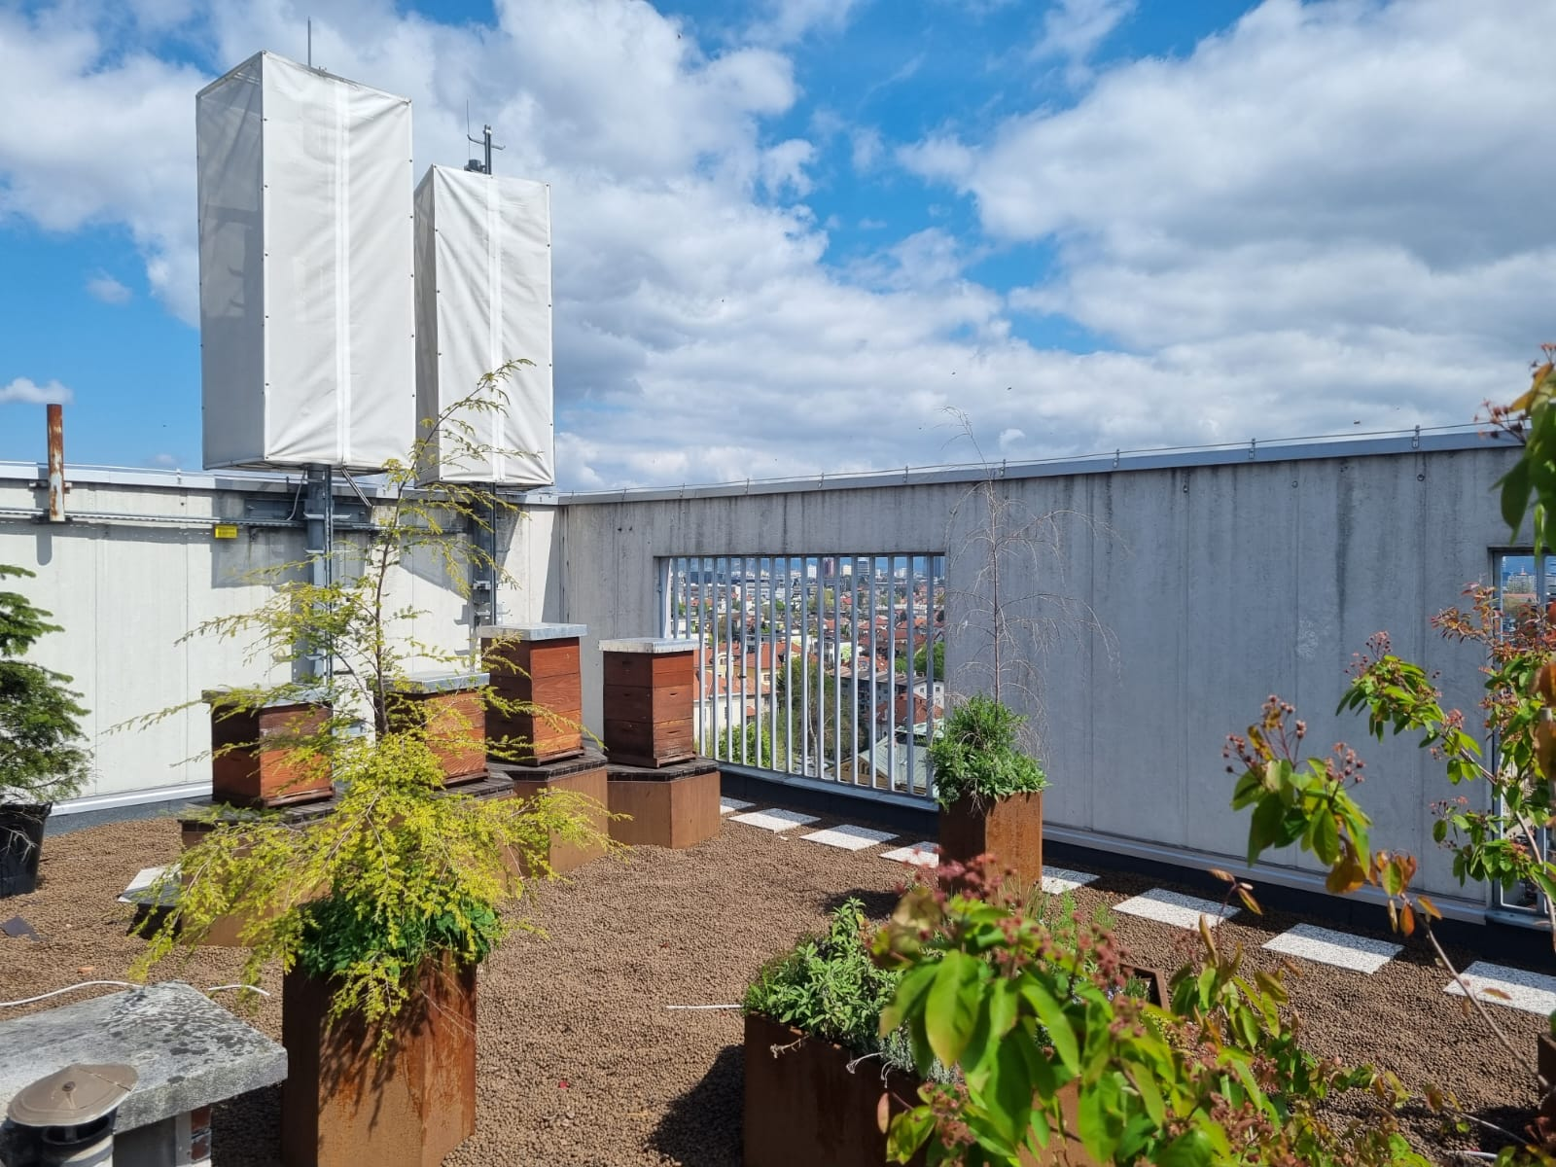
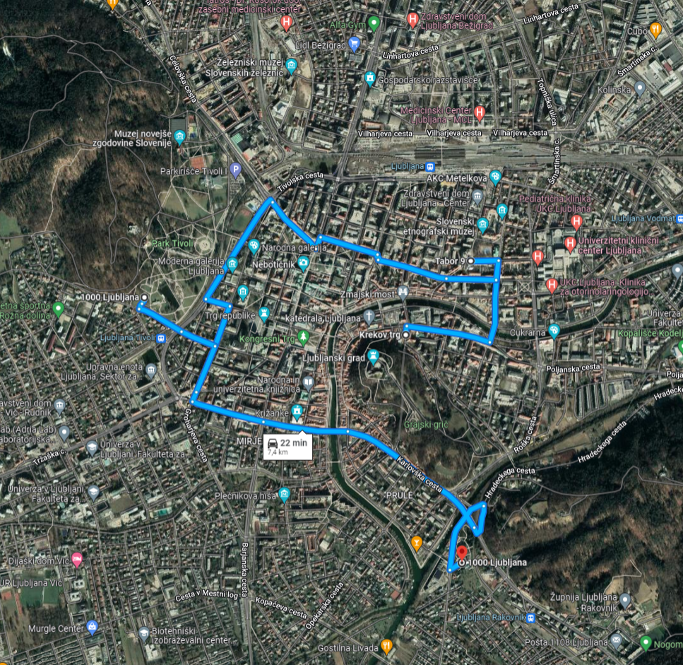
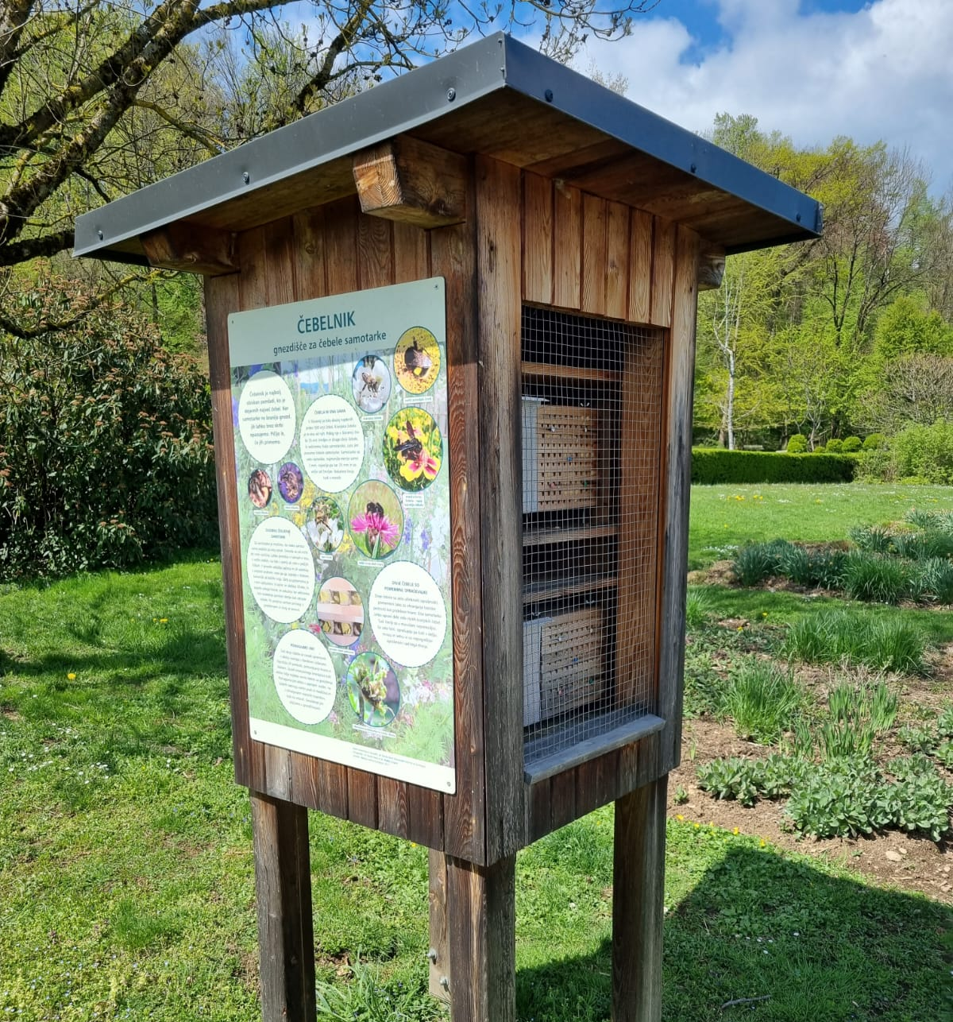
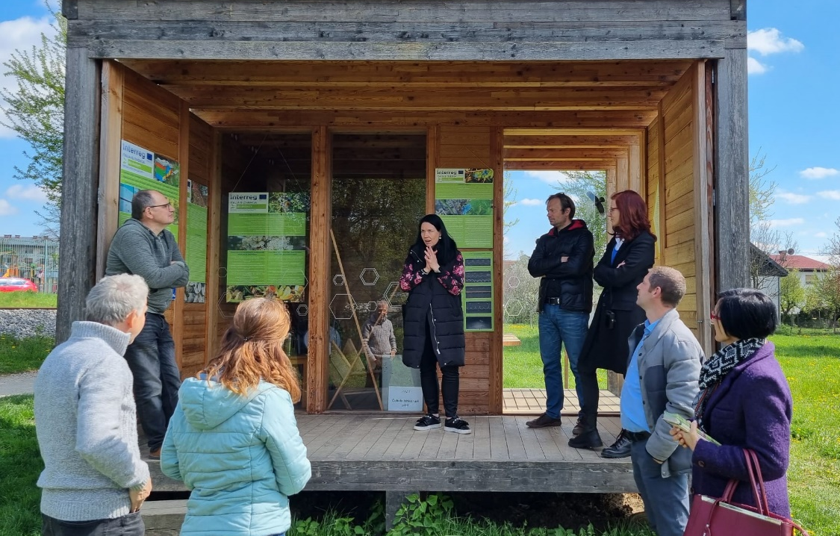
LOKALNE SKUPNOSTI V SKUPNI SKRBI
ZA PRIJAZNO OKOLJE DO ČEBEL IN DIVJIH OPRAŠEVALCEV
ČEBELJA POT V LJUBLJANI
RAZVOJ AKTIVNOSTI
MOL razvila prve aktivnosti povezane s čebelami v času, ko je bila zelena prestolnica leta 2016.
Razvoj projekta BEEPATHNET za trajnostni razvoj čebelarske zgodbe.
Najpomembneje: sodelovanje in prenos informacij ter znanja med vsemi udeleženimi (oddelki, javnimi podjetji, deležniki).
Razvoj urbanega čebelarstva v povezavi s turizmom (hotel, gostinci, trgovci, urbani čebelar, učni čebelnjak)
Kasneje – skrb za boljše življenjsko okolje opraševalcev, informiranje in ozaveščanje, razvoj semen (avtohtona, pestra, medovita), sajenje primernih drevesnih vrst, ipd.

Slide 6
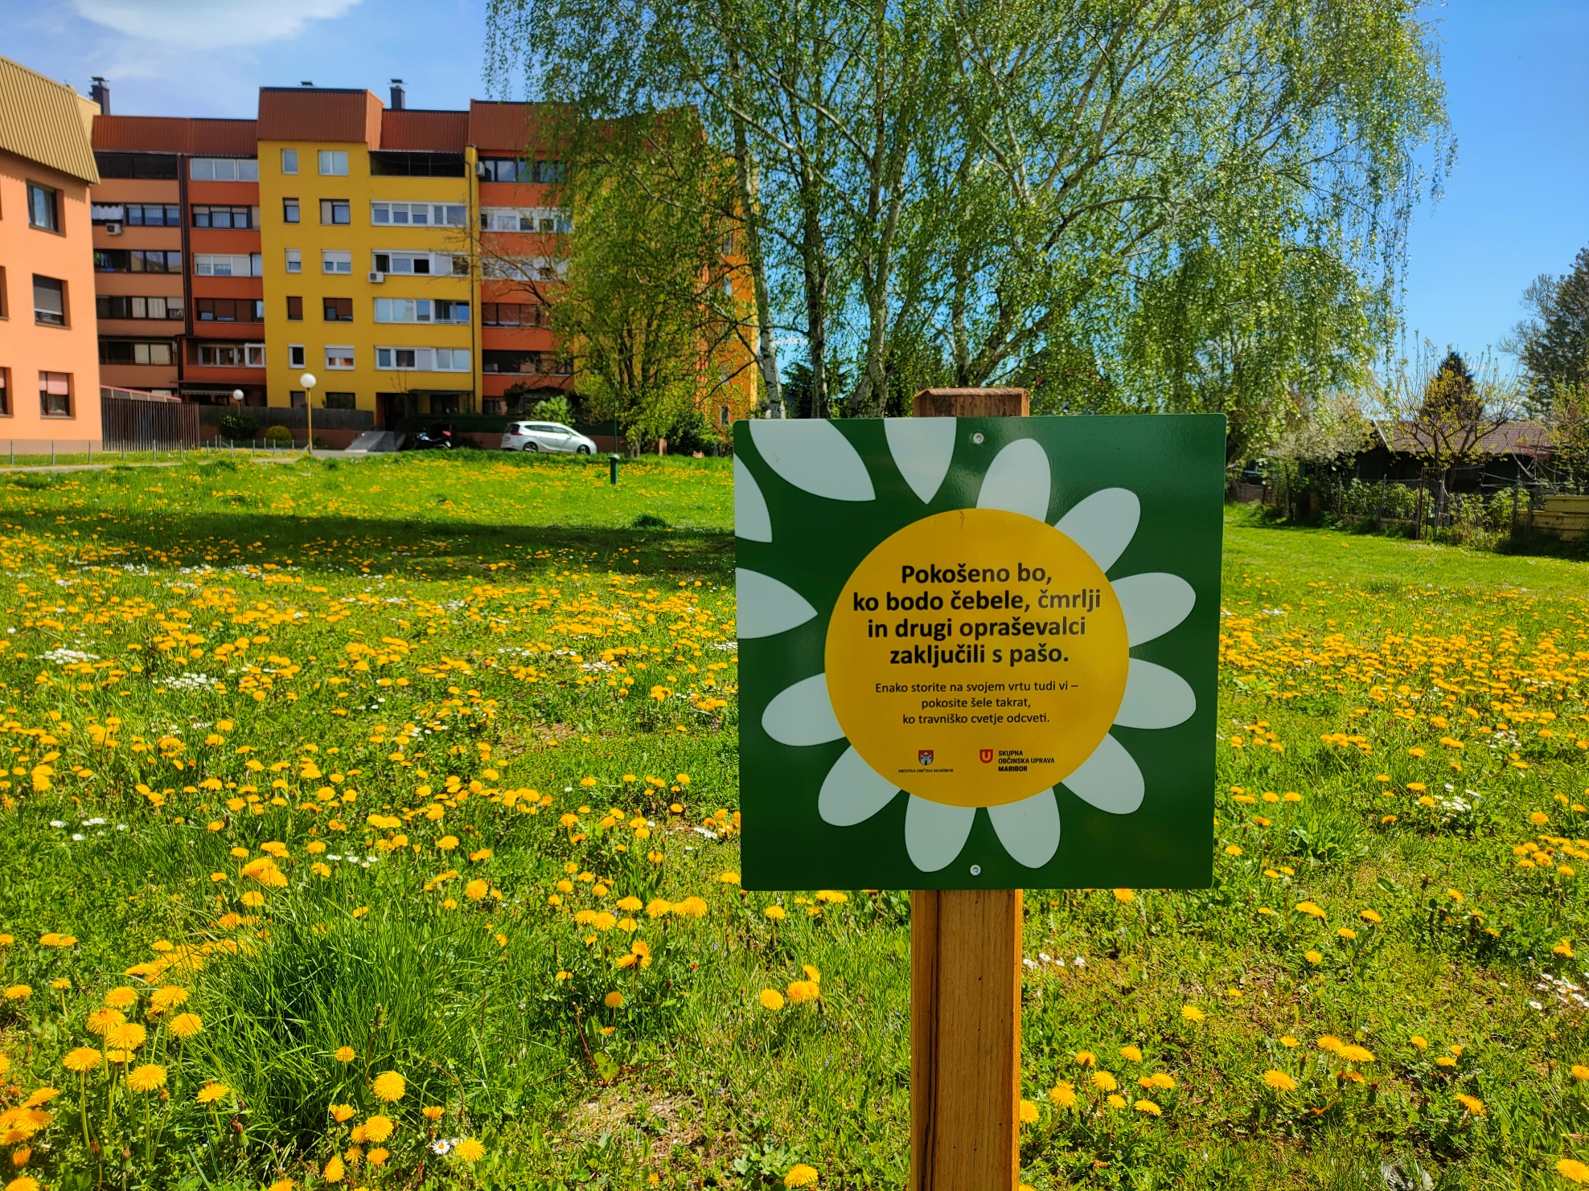
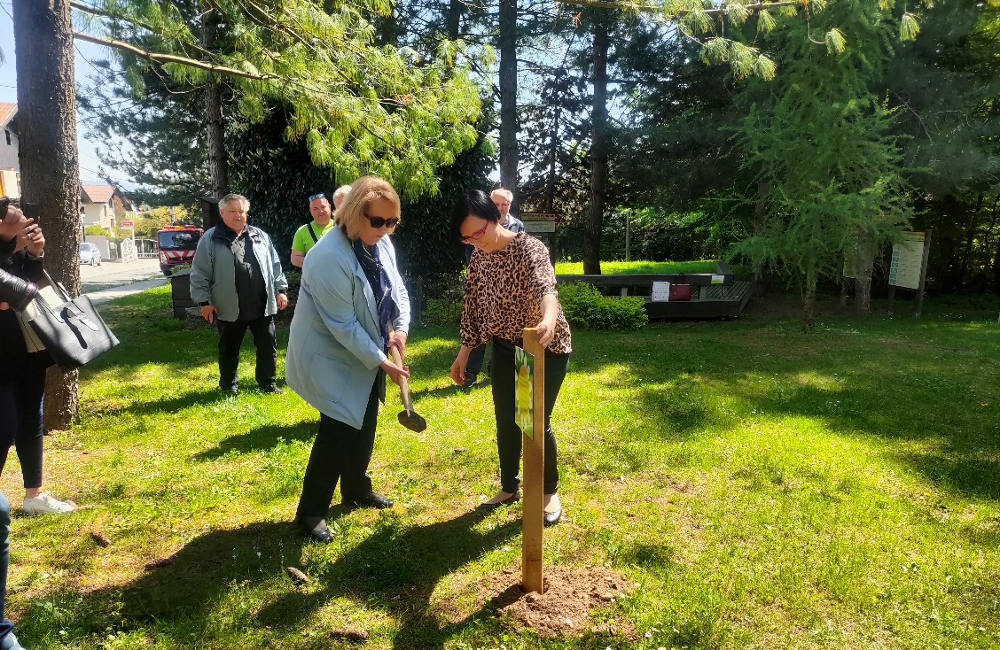
LOKALNE SKUPNOSTI V SKUPNI SKRBI
ZA PRIJAZNO OKOLJE DO ČEBEL IN DIVJIH OPRAŠEVALCEV
IZVEDENA AKCIJA V MOM SPOMLADI 2022
Prvi skupni sestanek večih deležnikov spomladi (iniciator podžupanja).
Stekla akcija na področju narave (koordinator SSVO).
Na približno 9.000 m2 javnih zelenih površin - posejane medovite travniške rastline in nameščene informacijske tablice za kasnejšo košnjo rastlin (skupaj letos cca 60 tablic)
Razširili idejo na 14 OŠ in 19 enot mariborskih vrtcev, nekatere kulturne javne zavode (površine, tablice, ozaveščanje)
Povezovali deležnike: javno podjetje, režijski obrat, Hortikulturno društvo Maribor, Semenarna Ljubljana, OŠ in vrtci, javni zavodi
Nadaljevanje: ponovno srečanje večih deležnikov (društva, ZZT) v maju (izmenjava izkušenj, dobrih praks, ocena trenutnega stanja)
V prihodnje kreiranje posameznih zgodb, nadgradnja obstoječih in združevanje vsebin.
Vloga SSVO – povezovanje med občinami (akcije v naravi, ozaveščanje, informiranje).

Slide 7
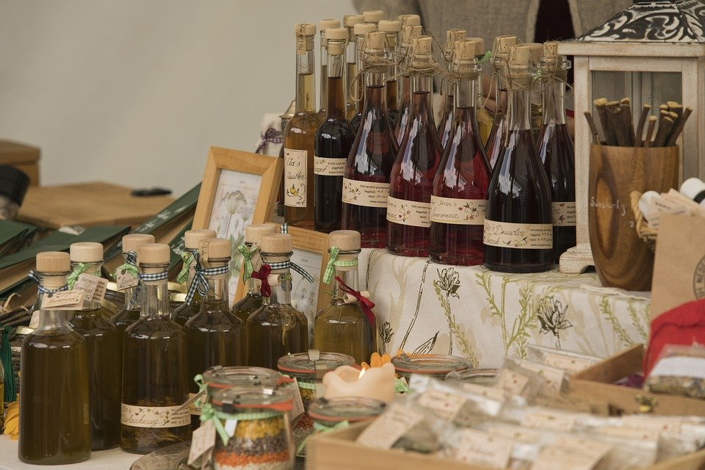
LOKALNE SKUPNOSTI V SKUPNI SKRBI
ZA PRIJAZNO OKOLJE DO ČEBEL IN DIVJIH OPRAŠEVALCEV
NAČRTI IN POBUDE ZA USMERJANJE AKTIVNOSTI V PRIHODNJE – POTENCIAL SODELOVANJA ZNOTRAJ OBČIN SOUM (SSVO)
SODELOVANJE NA MEDENIH TEDNIH V MARIBORU
(29. 6. – 13. 7. 2022, Glavna mariborska tržnica)
Pisni poziv k sodelovanju.
Izvedba okrogle mize na temo čebelje poti v Mariboru in njegovi okolici
(sodelujoči: predstavniki čebelarskih društev, občin, Zavoda za turizem, Skupne občinske uprave Maribor, …). Možnost predstavitve dejavnosti občin. CILJ: ugotoviti način, kako čebeljo pot razširiti na občine v okolici Maribora; kako pripraviti turistični paket, ki vključuje več občin.
LIFESTYLE
BY SAWYER

Slide 8
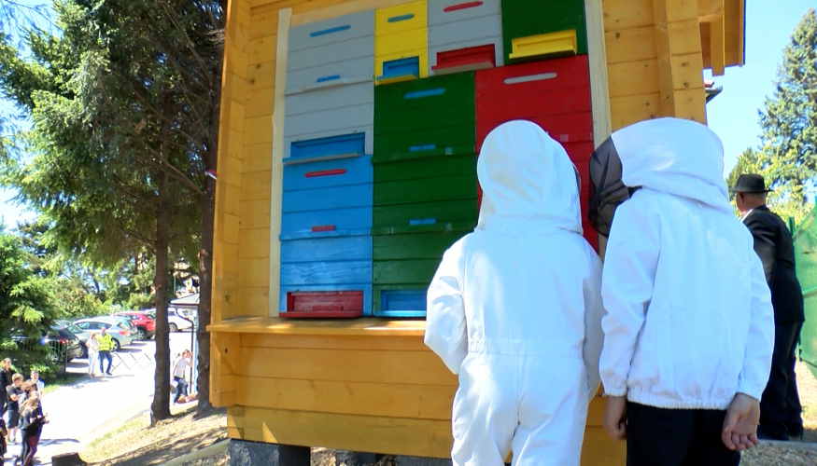

LOKALNE SKUPNOSTI V SKUPNI SKRBI
ZA PRIJAZNO OKOLJE DO ČEBEL IN DIVJIH OPRAŠEVALCEV
NAČRTI IN POBUDE ZA USMERJANJE AKTIVNOSTI V PRIHODNJE – POTENCIAL SODELOVANJA ZNOTRAJ OBČIN SOUM (SSVO)
2. UGOTOVITEV STANJA (POZIV NA OBČINE)
Priprava ocene stanja po občinah, zbir kontaktov, potencialnih sodelujočih na operativni ravni. Jesen 2022 – prvi sestanek vseh občin in pregled aktivnosti ter zbiranje predlogov. Maj 2023 – obeležitev svetovnega dneva čebel (na temo čebel IN vseh drugih opraševalcev).
LIFESTYLE
BY SAWYER
3. OZAVEŠČANJE
Priprava prispevka o opraševalcih za tiskane medije in za spletne strani občin.
Vključitev občinskih uprav v zagotavljanje površin za vse opraševalce, postavitev informativnih tablic, kasnejša košnja, postavitev gnezdišč za divje opraševalce, …
Priprava gradiva in vključitev šol in vrtcev (širjenje znanja o opraševalcih, izvedba likovnega natečaja ali tekmovanja v znanju, …).
Predstavitev aktivnosti občin na spletni strani SSVO.
Učni čebelnjak v Občini Duplek (Korena)

Slide 9
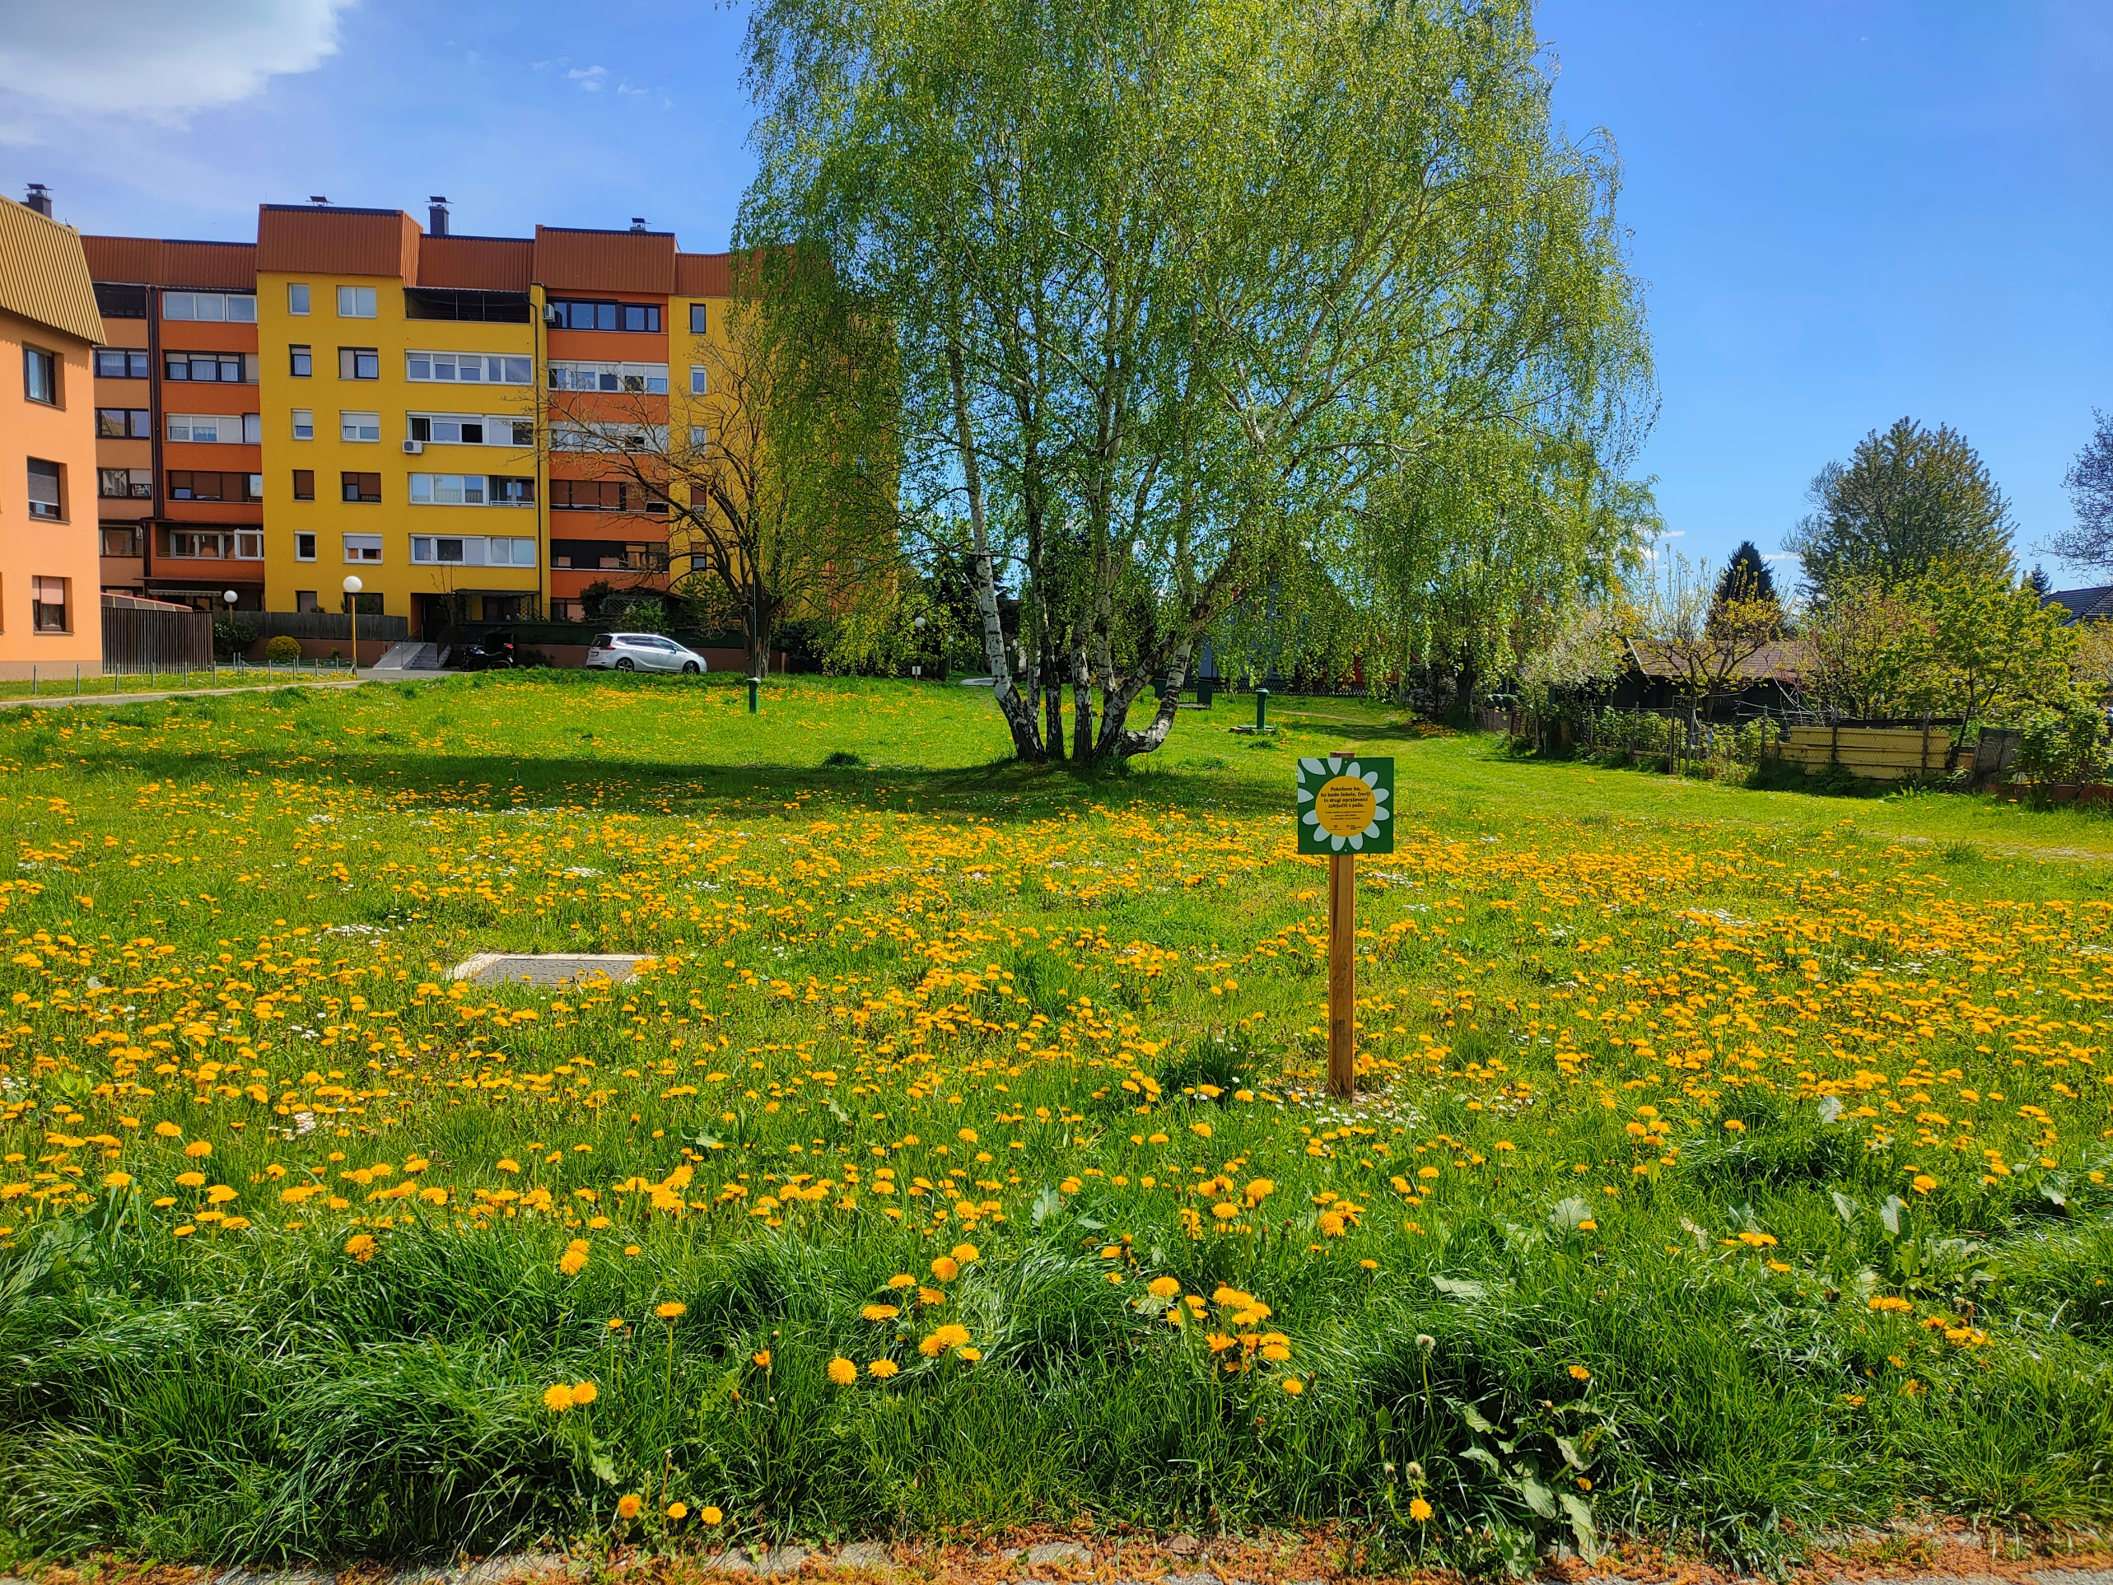
Hvala za pozornost!
SOU Maribor, Skupna služba varstva okolja, Ul. heroja Tomšiča 2, Maribor
Cvetka SLANA, vodja službe
Nina GORNIK MULEC, strokovna sodelavka
cvetka.slana@maribor.si; nina.gornikmulec@maribor.si
02/2201-445
info.okolje@maribor.si
www.okolje.maribor.si

